Slide 1





Slide 2



Cùng khởi động ngày mới nhé chúng ta hãy giúp những chú chim này trả lời tốt các câu hỏi để chúng có thế tránh đi mùa đông lạnh giá nhé!
Notes:
Thiết kế bởi: Hương Thảo - tranthao121006@gmail.com

Slide 3


Điền số thích hợp vào dấu chấm:
84 842 = 80 000 + 4 000 + … + 40 + 2
800
Notes:
Thiết kế bởi: Hương Thảo - tranthao121006@gmail.com

Slide 4

Tính 234 x 11
2574

Slide 5

Tính giá trị của biểu thức
2346 + 124 : 4
2 377

Slide 6


Chúc mừng các em

Slide 7








Slide 8


Slide 9

Đặt tính rồi tính.
a) 2 564 + 3 819 | b) 62 835 – 24 173
c) 342 × 14 | d) 2 625 : 15

Slide 10
2 564
3 819
62 835
24 173
+
-
6 383
38 662
342
14
2 625 15
x
1 12
175
1368
75
342
0
4788

Slide 11
2
Đặt tính rồi tính.
a) 148,32 + 270,84 | b) 197,25 – 92,73
c) 34,6 × 5,7 | d) 28,8 : 4,5

Slide 12
148,32
270,84
197,25
92,73
+
-
419,16
104,52
34,6
5,7
x
28,8 4,5
180
6,4
2422
0
1730
197,22

Slide 13
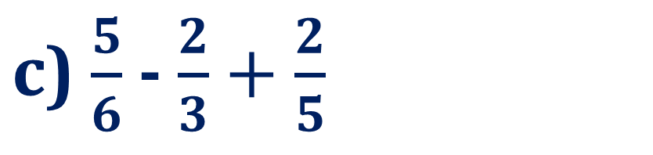
3
Tính giá trị của biểu thức.
a) 2 354 + 1 736 : 4 | b) 21,4 × (37,8 – 32,5)
c) $\frac{5}{6}$ - $\frac{2}{3}+\frac{2}{5}$

Slide 14
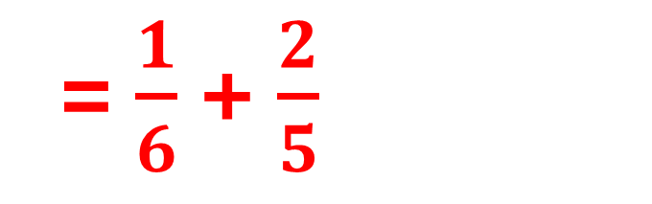
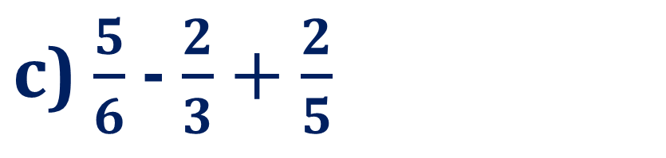
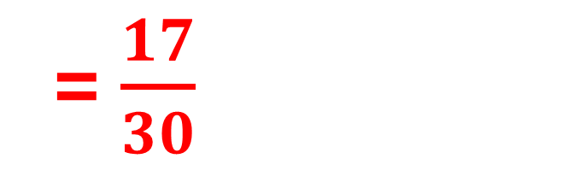
a) 2 354 + 1 736 : 4 | b) 21,4 × (37,8 – 32,5)
= 2 354 + 434
= 2 788
= 21,4 × 5,3
= 113,42
c) $\frac{5}{6}$ - $\frac{2}{3}+\frac{2}{5}$
= $\frac{1}{6}$ + $\frac{2}{5}$
= $\frac{17}{30}$

Slide 15
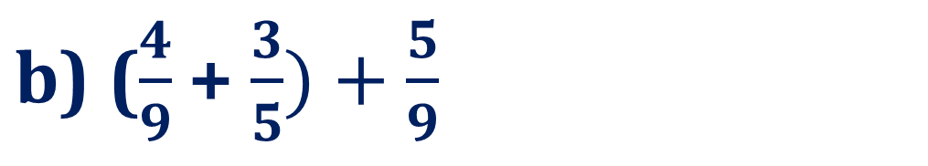
4
Tính bằng cách thuận tiện
a) 137 × 25 + 137 × 75
b) ($\frac{4}{9}$ + $\frac{3}{5})+\frac{5}{9}$
c) 124,46 + 98,31 + 75,54

Slide 16
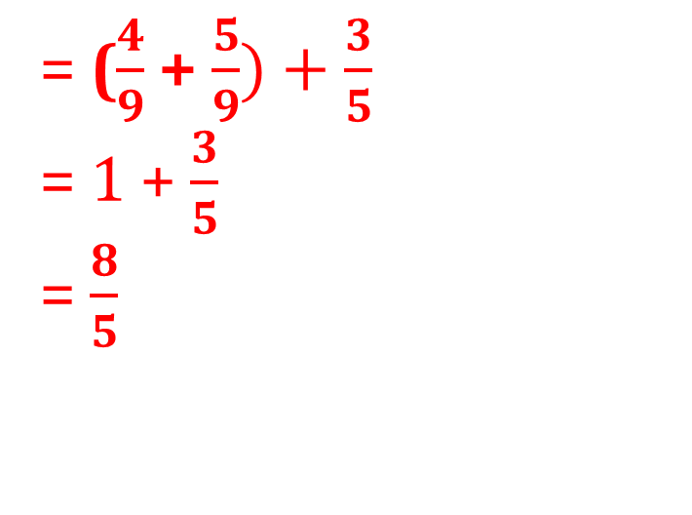
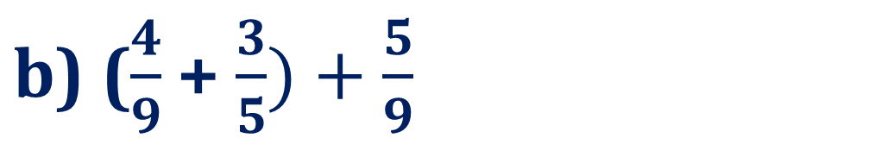
a) 137 × 25 + 137 × 75
b) ($\frac{4}{9}$ + $\frac{3}{5})+\frac{5}{9}$
= 137 × (25 + 75)
= 137 × 100
= 13 700
= ($\frac{4}{9}$ + $\frac{5}{9})+\frac{3}{5}$
= 1 + $\frac{3}{5}$
= $\frac{8}{5}$
c) 124,46 + 98,31 + 75,54
= (124,46 + 75,54) + 98,31
= 200 + 98,31
= 298,31

Slide 17
5
Tính
a) 14 giờ 36 phút + 5 giờ 15 phút | b) 10 giờ 15 phút – 6 giờ 30 phút
c) 4,5 giờ × 3 | d) 38,5 phút : 5

Slide 18
14 giờ 36 phút + 5 giờ 15 phút | b) 10 giờ 15 phút – 6 giờ 30 phút
c) 4,5 giờ × 3 | d) 38,5 phút : 5
= 19 giờ 51 phút
= 3 giờ 45 phút
= 13,5 giờ
= 7,7 phút

Slide 19


Ôn tập bài đã học
Chuẩn bị bài mới.

Slide 20


